Slide 1
Los cambios en la población y algunas desafíos
Taller Cuentas Nacional de Transferencia (CNT), Argentina
Buenos Aires, 20 de mayo de 2019
Jorge Paz
CONICET-IELDE(UNSa)
pazj@unsa.edu.ar

Slide 2
¿Es el tamaño de la población un problema?
E pur si mouve (Galileo Galilei)

Slide 3
Tapa de la revista Time 1/1/1960

Slide 4
El libro de Ehrlich
1968

Slide 5
¿Es el tamaño de la población un problema?
La población mundial es de 7500 millones de habitantes.
De esos 7500, cerca de 1600 (21 de cada 100) son chinos.
En la Argentina somos alrededor de 45 millones, lo que equivale a 0,6% de la población mundial.
La población de Argentina crece al 0,2% por año mientras que la población China lo hace al 1,7% anual.

Slide 6
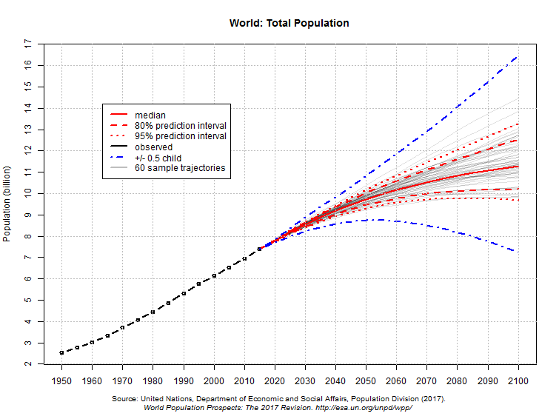
La población mundial se va a estabilizar en torno a los 11 mil millones de personas. Hoy somos 7.700 millones

Slide 7
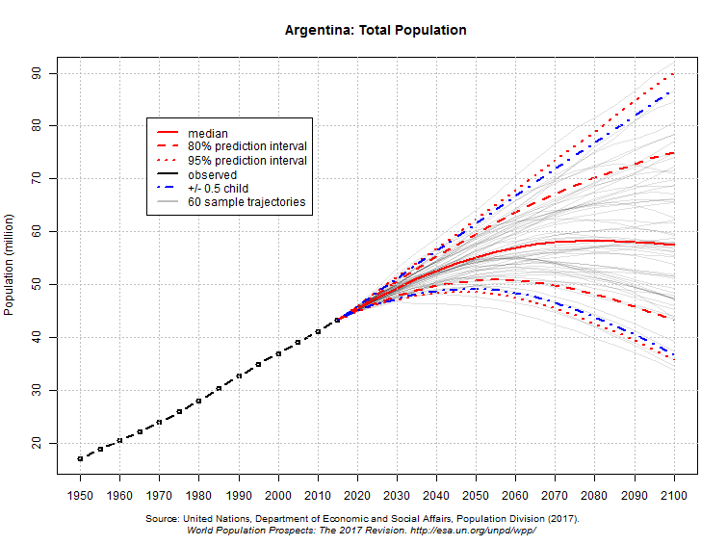
La población argentina se va a estabilizar en torno a los 55 millones de personas. Hoy somos 46 millones.

Slide 8
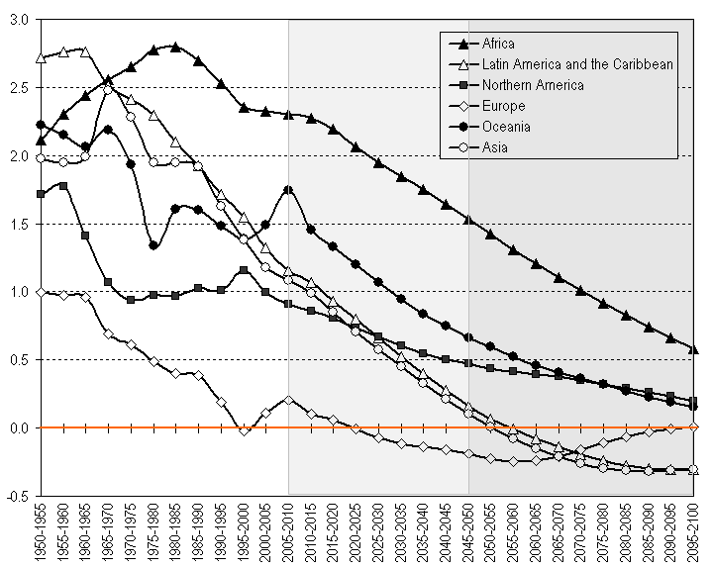
Tasa de crecimiento poblacional

Slide 9
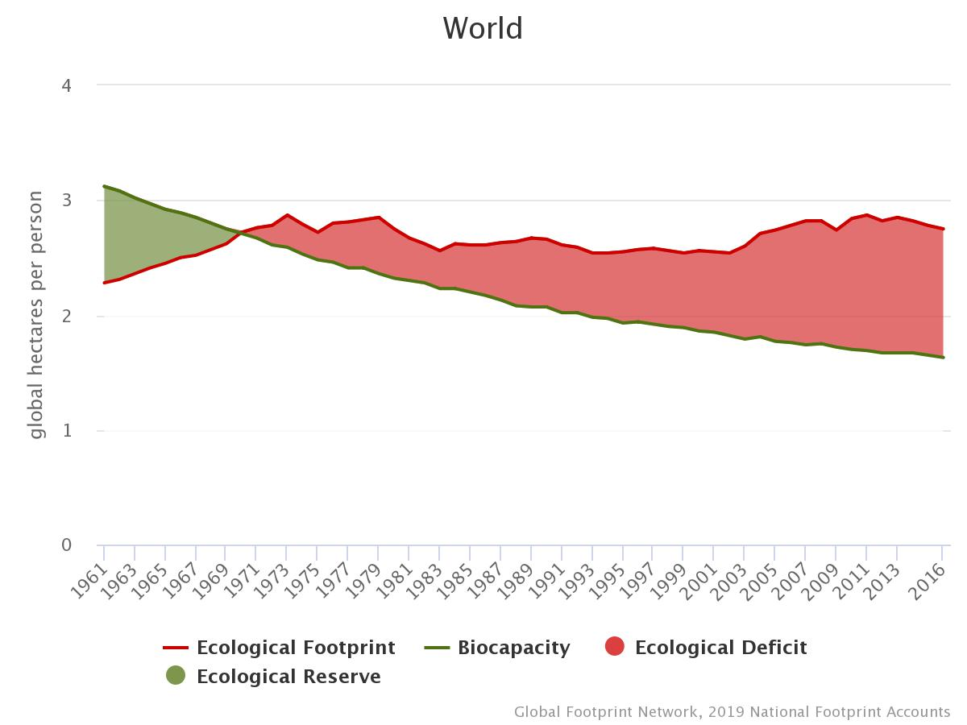
Huella ecológica. Número de hectáreas globales por persona

Slide 10
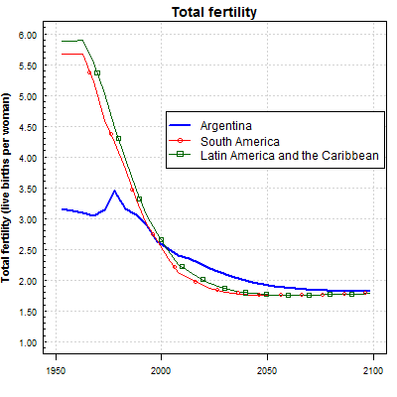
¿Cómo llegamos a eso? Uno de los factores: la fecundidad

Slide 11
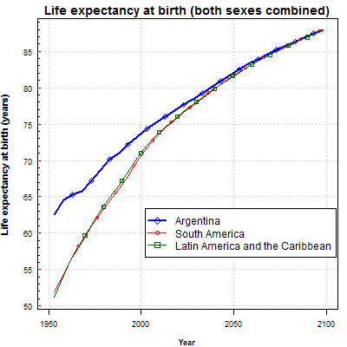
¿Cómo llegamos a eso? Otro factor: la longevidad

Slide 12
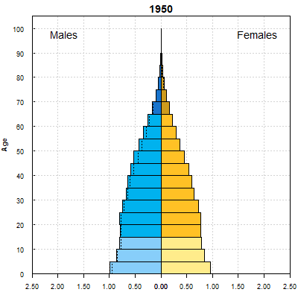
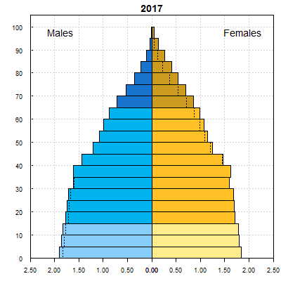
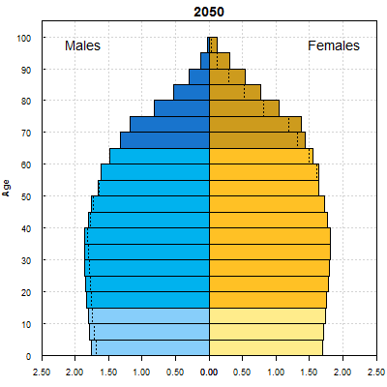
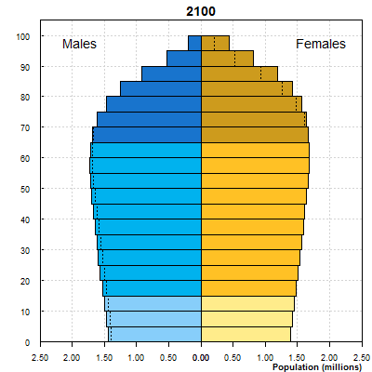
Otra manera de ver lo que va a suceder

Slide 13
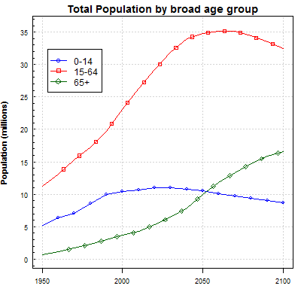
Argentina. Población por grandes grupos de edad

Slide 14
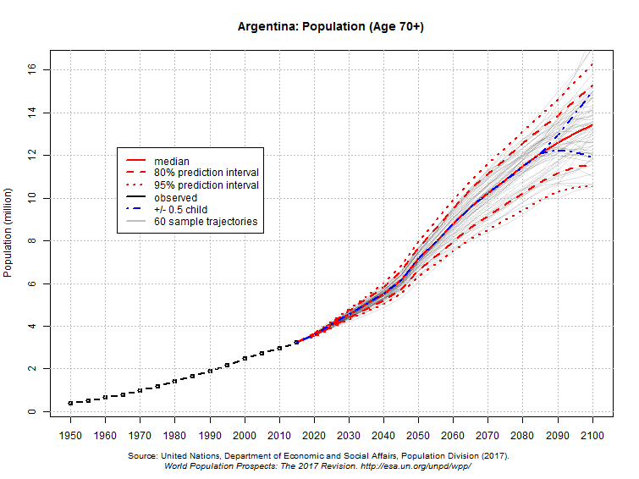
El aumento de la población de 70 y más

Slide 15
Conclusiones hasta aquí
La población mundial crece.
No hay razones demográficas para preocuparnos de ese crecimiento.
En esa preocupación tendrá mucho que ver la evolución y la desigualdad.
Entre los desafíos no figura la preocupación malthusiana.
Sí algunos de los cambios que conlleva la transición demográfica.

Slide 16
Otra manera de ver lo que va a suceder

Slide 17
Argentina. Población por grandes grupos de edad

Slide 18
El aumento de la población de 70 y más

Slide 19
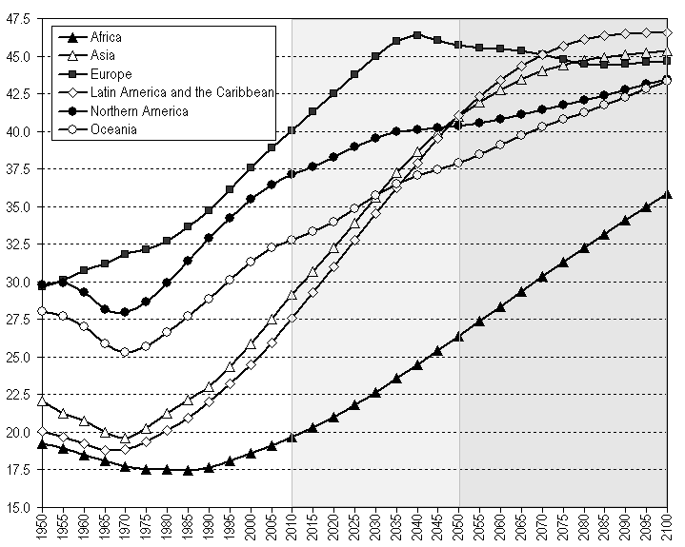
Edad mediana de la población

Slide 20
Indicadores de envejecimiento. Argentina y dos países: Un ultra-subdesarrollado y un ultra-desarrollado
Países | Edad mediana de la población | Tasa de dependencia Niños | Tasa de dependencia AM | Tasa de dependencia | Esperanza de vida a los 75
Angola | 16.6 | 143 | 6 | 149 | 7.2
Argentina | 30.4 | 59 | 19 | 78 | 10.7
Finlandia | 42.0 | 38 | 29 | 67 | 11.8
Age that divides the population in two parts of equal size, that is, there are as many persons with ages above the median as there are with ages below the median.
The child dependency ratio is the ratio of the population aged 0-19 to the population aged 20-64.The ratio is presented as number of dependants per 100 persons of working age (20-64).
The old-age dependency ratio is the ratio of the population aged 65 years or over to the population aged 20-64. The ratio is presented as number of dependants per 100 persons of working age (20-64).
The total dependency ratio is the ratio of the sum of the population aged 0-19 and that aged 65+ to the population aged 20-64. The ratio is presented as number of dependants per 100 persons of working age (20-64).
The average number of years of life expected by a hypothetical cohort of individuals age 75 who would be subject during all their lives to the mortality rates age 75 and above of a given period. It is expressed as years.

Slide 21
Razón de dependencia (0-24 y 70+, 25-69)

Slide 22
Perfiles de consumo y de ingresos laborales en el ciclo de vida
Fuente: Comelatto (2019), inédito.

Slide 23
Déficit en el ciclo de vida, Argentina 2016
Fuente: Comelatto (2019), inédito.

Slide 24
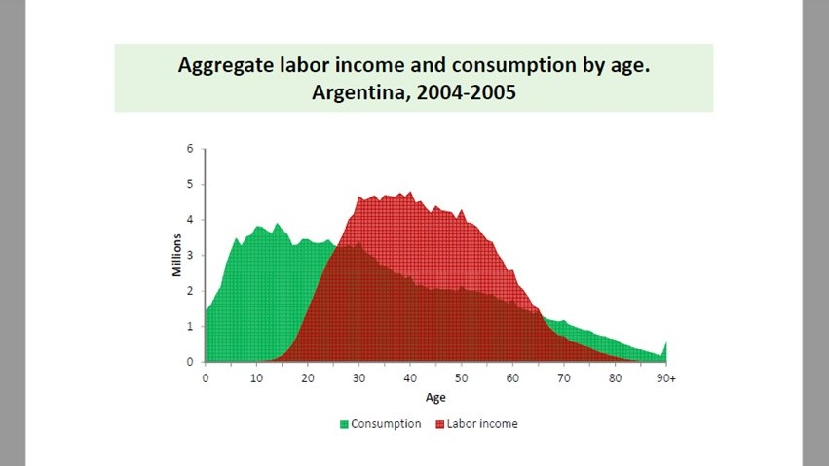

Slide 25
Déficit en el ciclo de vida (agregado), Argentina 2016
Edad
Fuente: Comelatto (2019), inédito.

Slide 26
¿Cuántos y quiénes murieron en el Titanic?

Slide 27
Billy Zane viajaba en 3a. y Kate Winslet en 1a.

Slide 28
¿Cuántos y quiénes murieron en el Titanic?
Judith Geller (1998). Titanic: Women and Children First, W. W. Norton & Company.

Slide 29
Los cambios en la población y algunas desafíos
Taller Cuentas Nacional de Transferencia (CNT), Argentina
Buenos Aires, 20 de mayo de 2019
Jorge Paz
CONICET-IELDE(UNSa)
pazj@unsa.edu.ar

